Slide 1
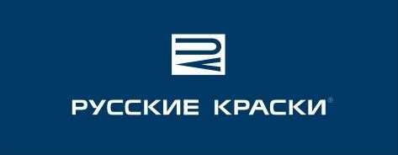

Дарья Котова
Ведущий инженер-технолог ООО НПП ЯЗПК
14-16 марта 2017 г. Москва
Порошковые материалы ЯЗПК под требования нефтегазовой отрасли
Влияние качества подготовки стальной поверхности на свойства порошковых покрытий
Notes:
1

Slide 2
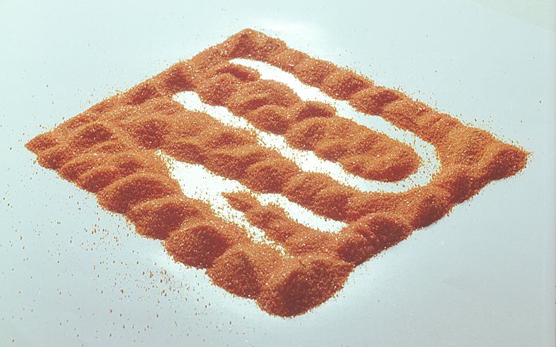
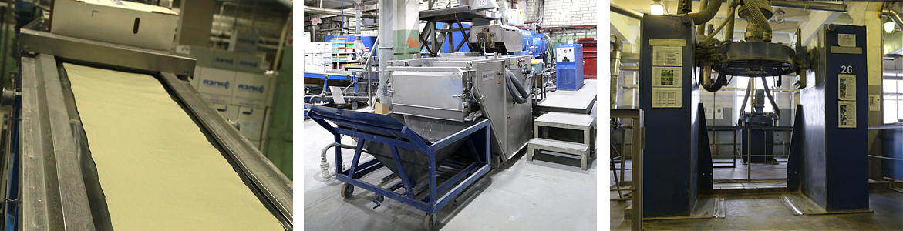
ООО НПП ЯЗПК
Ярославский завод порошковых красок
Основан в 2002 году
Предприятие оснащено современными производственными линиями производства Италия, Германия, Швейцария.
Система менеджмента качества сертифицирована по ISO 9001:2008
Notes:
2

Slide 3
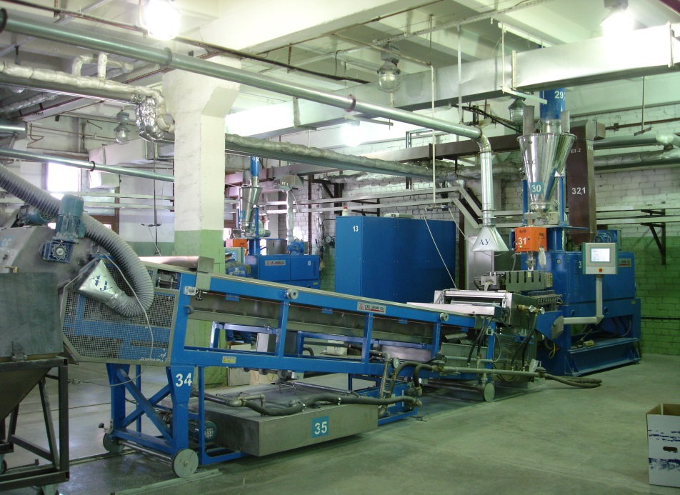
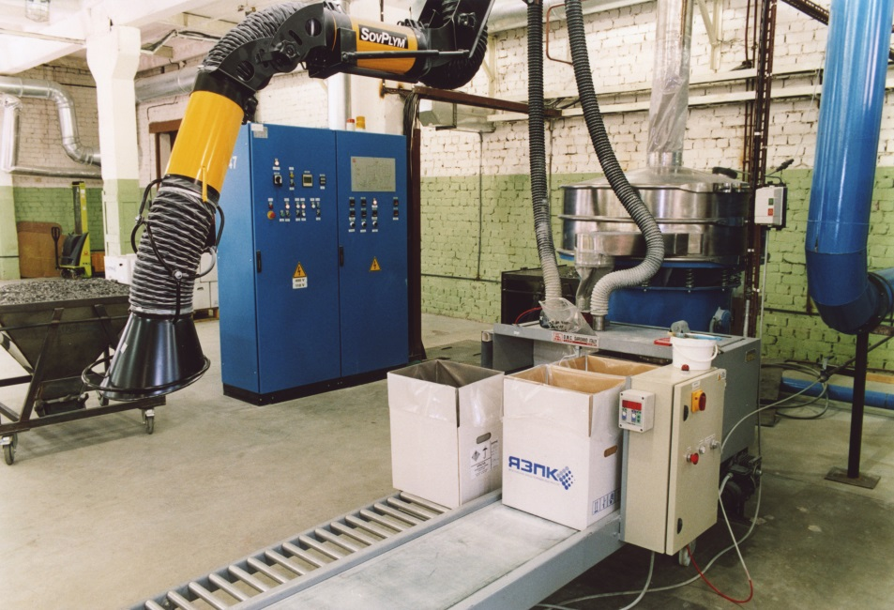
Производство
В январе 2017 года на ООО «НПП ЯЗПК» запущена шестая производственная линия, что позволило увеличить мощность производства более чем до 7000 т. в год.

Slide 4
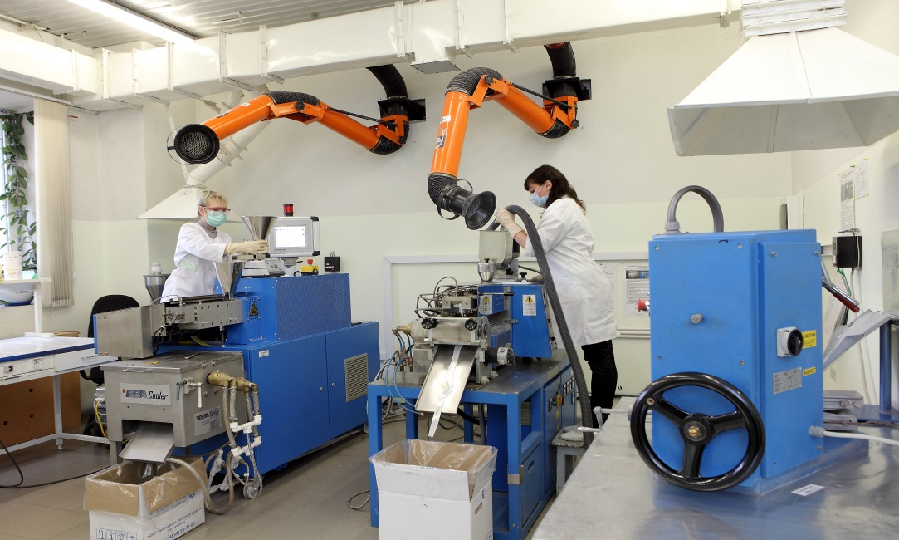
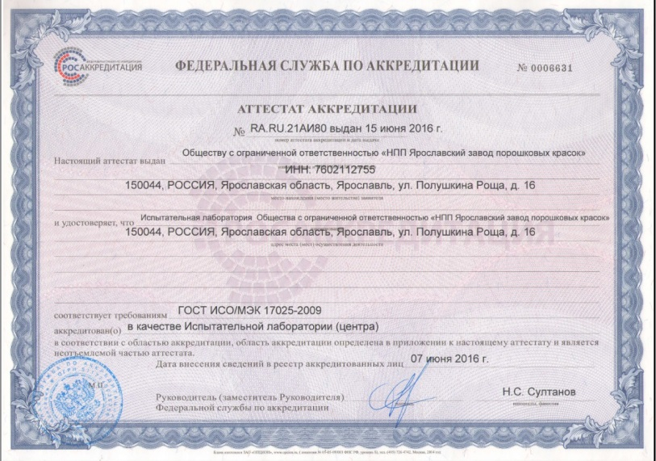
Научно-техническая лаборатория
Лаборатория новых материалов оснащена линиями для изготовления экспериментальных образцов порошковой краски ф. «ОМС», «Coperion», «BUSS»
Испытательная лаборатория аккредитована Федеральной службой по аккредитации "Росаккредитация"в соответствии с требованиями Федерального закона № 412-ФЗ и соответствует требованиям ГОСТ ИСО/МЭК 17025 - 2009

Slide 5
Эпоксидный праймер для трехслойной изоляции труб
Порошковый эпоксидный праймер П-ЭП-0130 разработан для трёхслойной изоляции труб в системе эпоксидный праймер, адгезив, полиэтилен.
Модификации:
П-ЭП-0130 У
(Ускоренный)
П-ЭП-0130 М
(для труб большого диаметра)
П-ЭП-0130 А
(повышенная адгезия, возможность нанесения без хроматирования)
Notes:
5

Slide 6
Эпоксидные порошковые материалы ООО НПП ЯЗПК
Порошковые эпоксидные краски для внутренней и наружной изоляции (в зависимости от модификации) П-ЭП-7120 Температура эксплуатации покрытия до 80 °С Модификации: П-ЭП-7280 (повышенная адгезия) П-ЭП-7230 (повышенная износостойкость) П-ЭП-7150 Температура эксплуатации покрытия до 110 °С П-ЭП-8180 Температура эксплуатации покрытия до 160 °С
Notes:
6

Slide 7
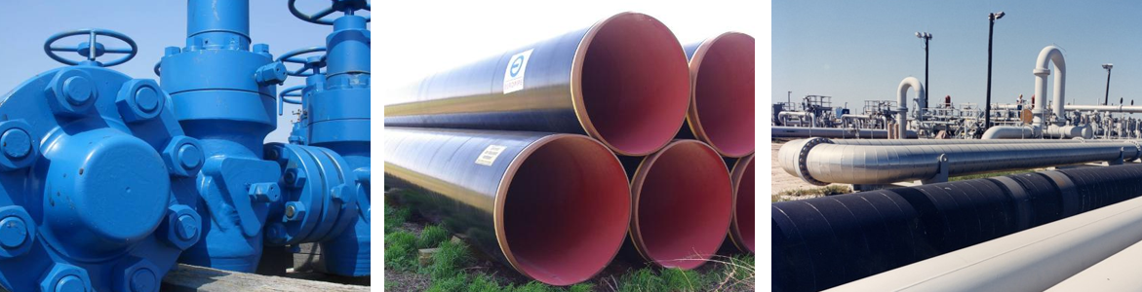
Особенности материалов российского производства
Преимущества порошковых красок российского производства
Высокое качество при гибком ценообразовании
Удобная логистика => бесперебойность поставок,
Возможность быстрой модернизации базовых материалов под индивидуальные требования потребителя
Близость производителя к клиенту: обратная связь с потребителем, своевременное техническое обслуживание
Notes:
7
7

Slide 8
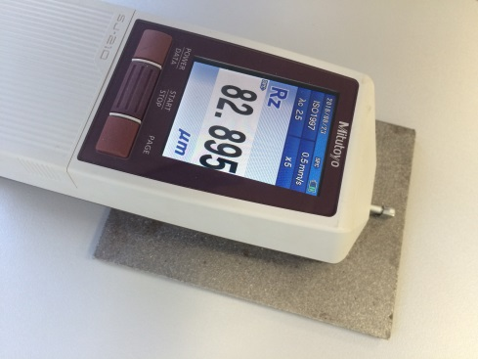
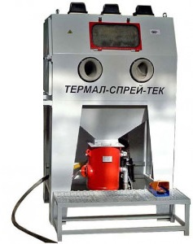
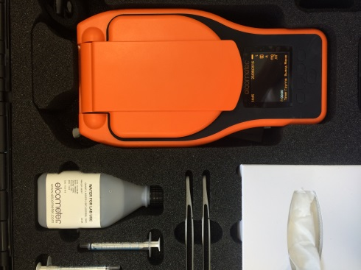
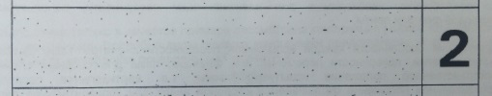
Зависимость свойств покрытия от качества подготовки поверхности
2. Оценка качества подготовки поверхности
1. Дробеструйная
обработка
Шероховатость
поверхности
Содержание солей
Запыленность

Slide 9
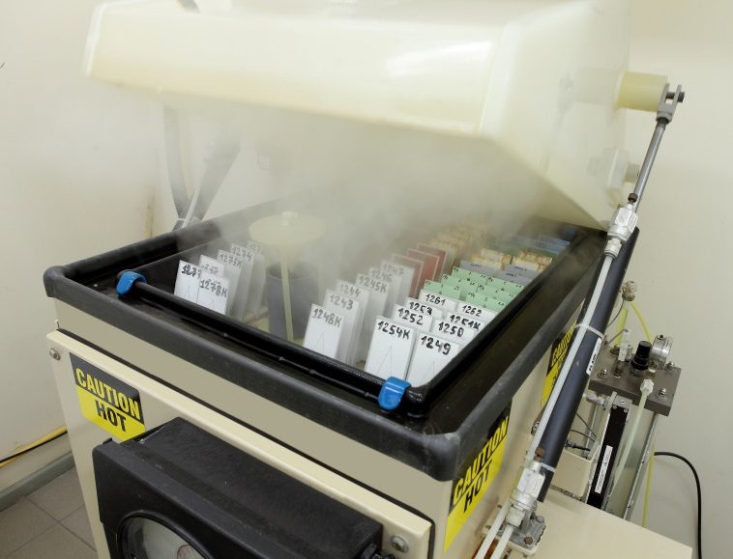
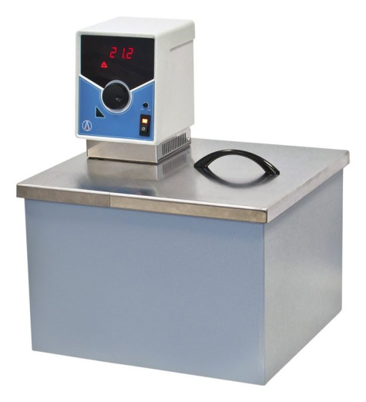
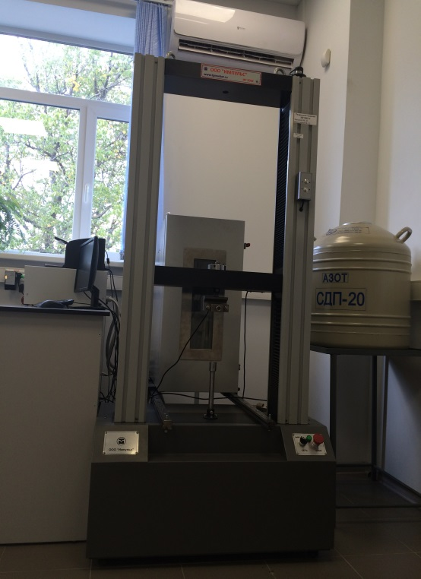
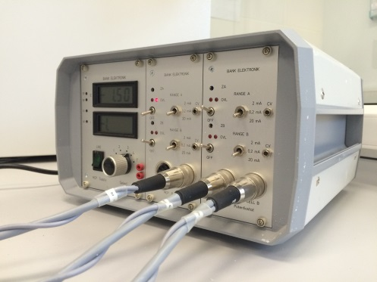
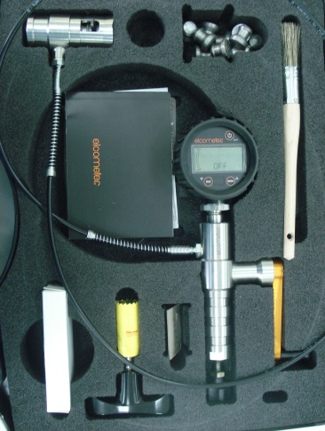
Зависимость свойств покрытия от качества подготовки поверхности
3. Оценка антикоррозионных свойств
Снижение адгезии к стали после выдержки в воде
Стойкость к соляному туману
Стойкость к отслаиванию при катодной поляризации

Slide 10
ISO 8501, ISO 8502, ISO 8503
Состояние стальной поверхности непосредственно перед нанесением покрытия определяет свойства защитных ЛКП.
Основные факторы,
влияющие на характеристики защитных покрытий:
наличие ржавчины и прокатной окалины,
наличие поверхностных загрязнителей, включая соли, пыль, масла и смазки,
профиль поверхности

Slide 11
Шероховатость поверхности
Rz высота неровностей профиля по 10 точкам
(Сумма средних арифметических абсолютных отклонений точек пяти наибольших минимумов и пяти наибольших максимумов профиля в пределах базовой длины)
Rz, мкм
60-80 | Оптимальная шероховатость, максимальная адгезия при сохранении защитных свойств
40-100 | Допустимая шероховатость
<40 | Снижение адгезии к стали
>100 | Локальное снижение толщины покрытия, возможно нарушение сплошности покрытия

Slide 12
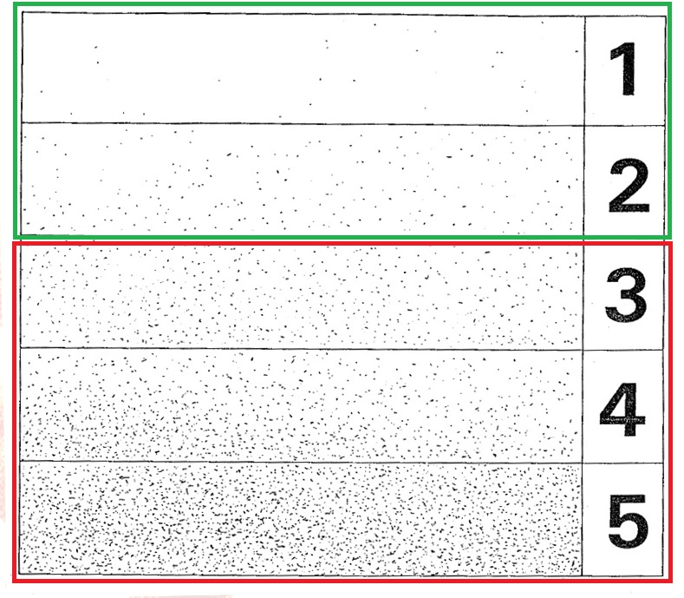
Запыленность поверхности
ISO 8502-3:1992
Эталонные изображения
Присутствие пыли на подвергнутых абразивной очистке поверхностях снижает адгезию наносимых покрытий

Slide 13
Содержание солей
ISO 8502-9
Водорастворимые соли рассматриваются как составляющие одно отдельное загрязняющее вещество.
Если водорастворимые соли не удалены перед покраской, то химические реакции могут привести к пузырению и накоплению ржавчины, что препятствует сцеплению между основанием и наносимым защитным покрытием.
Принцип проведения испытания: соли на стальной поверхности растворяют методом Bresle, используя дистилированную или деионизированною воду с проводимостью менее 0,5 мСм/м (5 мкСм/см) как растворитель.
Рассчитывают общую поверхностную плотность солей на данной поверхности.

Slide 14
Технология получения покрытия
Подготовка поверхности перед нанесением покрытия определяет срок службы лакокрасочных покрытий.
Цель подготовки: удаление с поверхности любых загрязнений и наслоений, мешающих непосредственному контакту покрытий с металлом.

Slide 15
Технология получения покрытия
Правильное соблюдение режимов пленкообразования – необходимое условие получения качественных покрытий
Общее время пребывания изделия в печи τ:
τ = τ_{н +} τ_{о}
τ_{н -} Время нагревания (мин)
τ_{о -} Время отверждения (мин)

Slide 16
Технология получения покрытия
Формирование покрытия на основе порошковой краски:
Удаление воздуха из порошка
Деформация частиц и вязкое течение материала
Смачивание поверхности расплавом порошкового ЛКМ
Отверждение пленкообразователя

Slide 17
Технология получения покрытия
Факторы при получении порошковых ЛКП,
влияющие на свойства покрытий
Условия окружающей среды
Метод нагрева трубного изделия (газовые и индукционные печи предварительного нагрева)
Настройки распылительного оборудования
Интенсивность охлаждения покрытия после отверждения
Использование хроматирующего раствора

Slide 18
Заключение
Необходимое условие получения качественных ЛКП – соблюдение технологических режимов получения покрытий
Подготовка поверхности перед нанесением покрытия определяет эксплуатационные свойства ЛКП
Notes:
18

Slide 19

Спасибо за внимание!
ООО «НПП Ярославский завод порошковых красок»
150044, г. Ярославль, ул. Полушкина Роща, 16
тел/факс: (4852) 58-77-00, 73-37-78
e-mail: sales@yazpk.ru
www.yazpk.ru
Notes:
19

